Slide 1
퍼센트계산기 사용법

Slide 2
목차
설치 방법
사용 방법

Slide 3
설치 방법

Slide 4
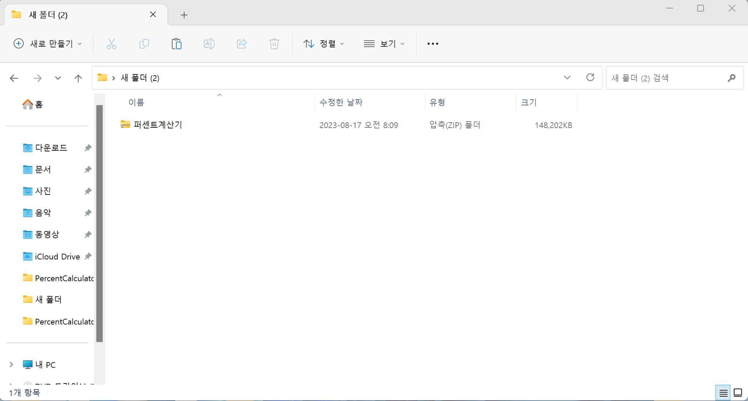
설치방법
다운로드 받은 파일 압축해제

Slide 5
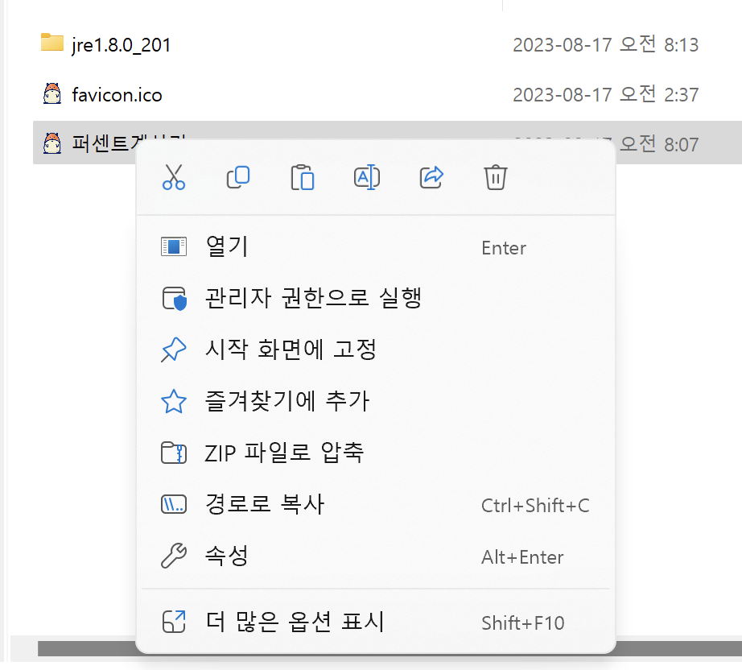
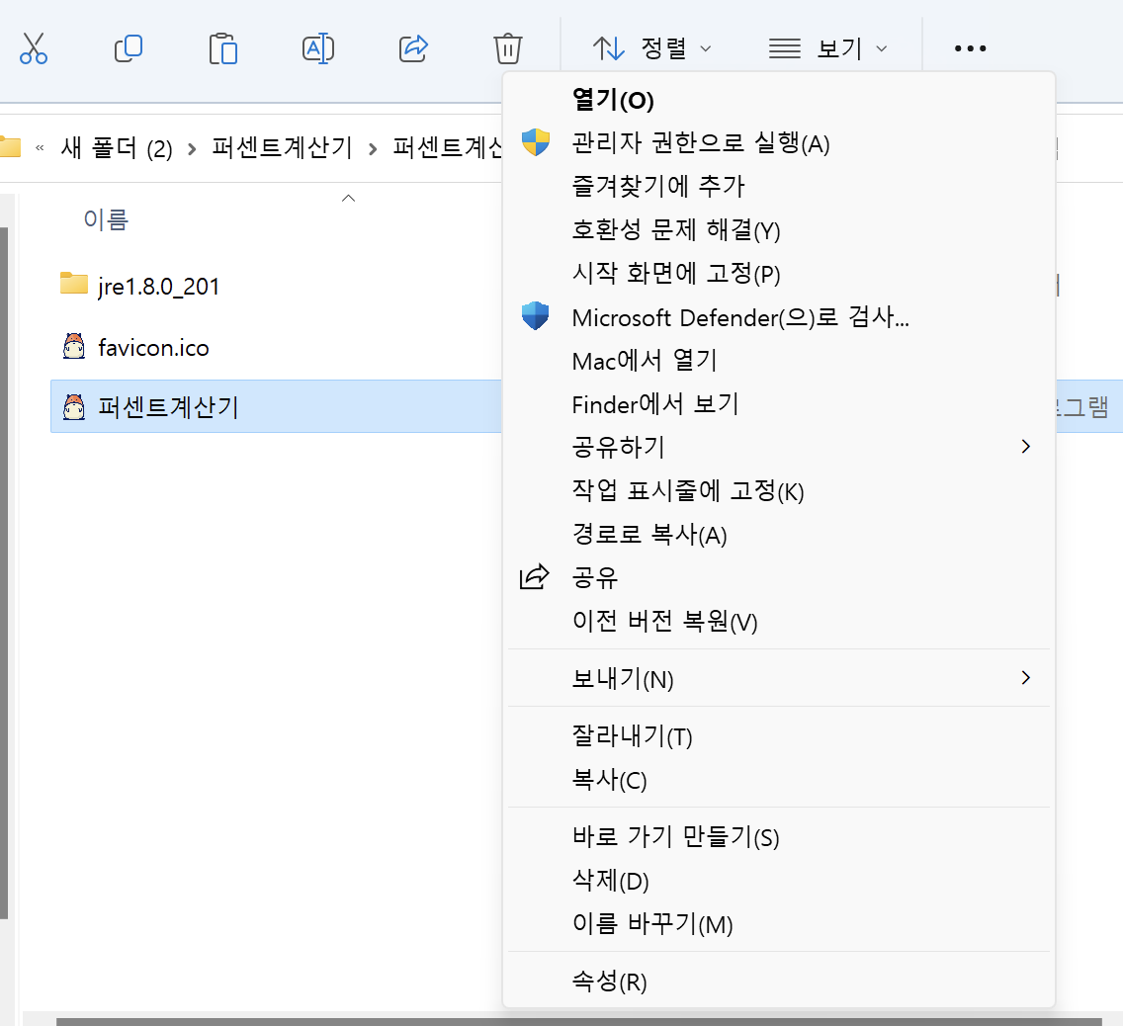
설치방법
2. 퍼센트계산기 우클릭 후 ‘더 많은 옵션 표기' -> 바로가기 만들기 클릭 (필수)

Slide 6
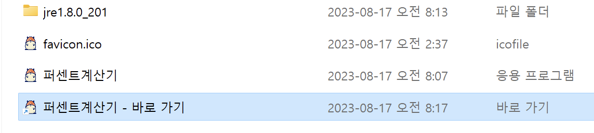
설치방법
3. 다른건 다 그대로 두고 ‘퍼센트계산기 - 바로가기' 만 바탕화면으로 옮긴 후 ‘퍼센트 계산기’ 로 이름을 바꿔준다.

Slide 7
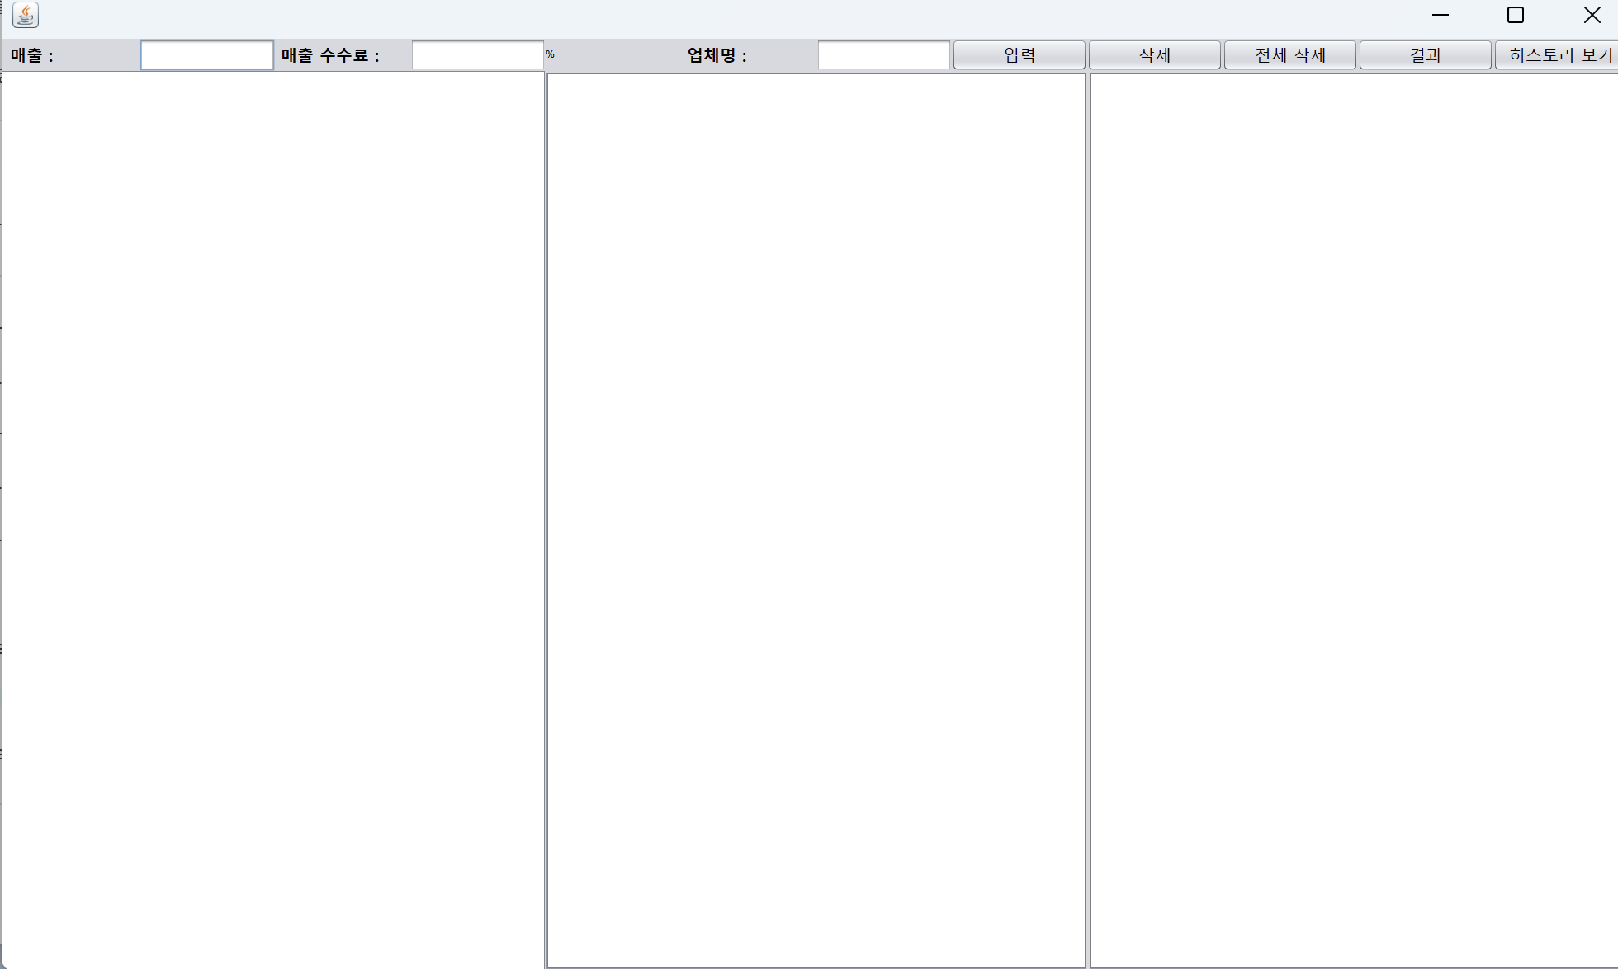
설치방법
4. 바탕화면의 ‘퍼센트 계산기' 더블클릭 하여 실행

Slide 8
사용 방법

Slide 9
사용방법
1
2
3
매출 입력
(필수)
수수료 입력
(필수)
업체명 입력
(선택 입력 시 결과값에 같이 표기)

Slide 10
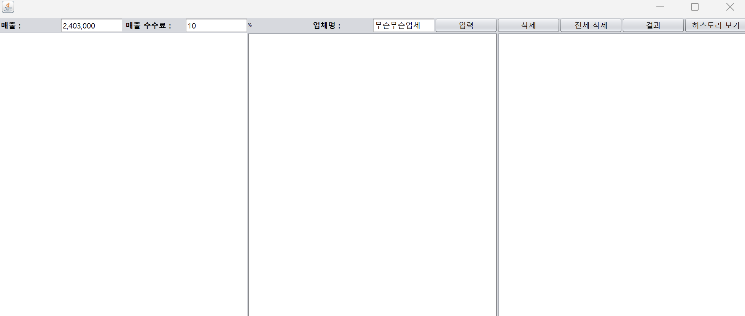
사용방법
입력: 매출 입력
4
1,2,3번 입력 후
입력 버튼 클릭

Slide 11
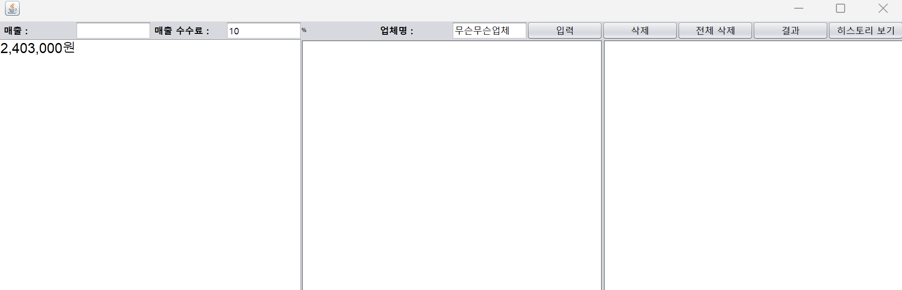
사용방법
입력: 매출 입력
5
입력버튼 클릭 시 좌측에 매출이 기록됨

Slide 12
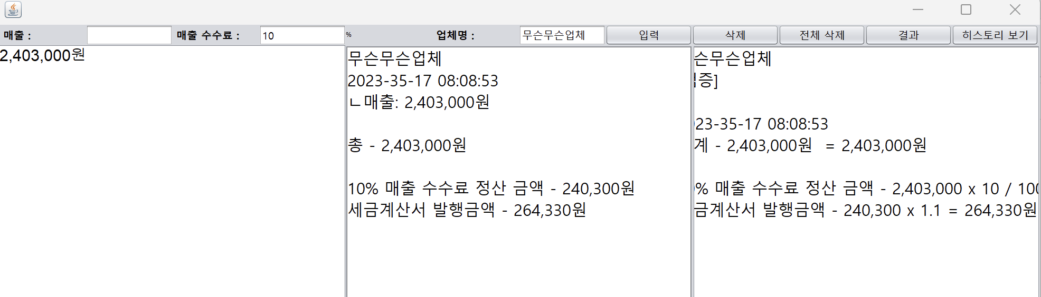
사용방법
결과: 매출이 한 개인 경우
결과를 누르면 결과 값을 출력 (7번)
6
7
8
결과
검증결과

Slide 13
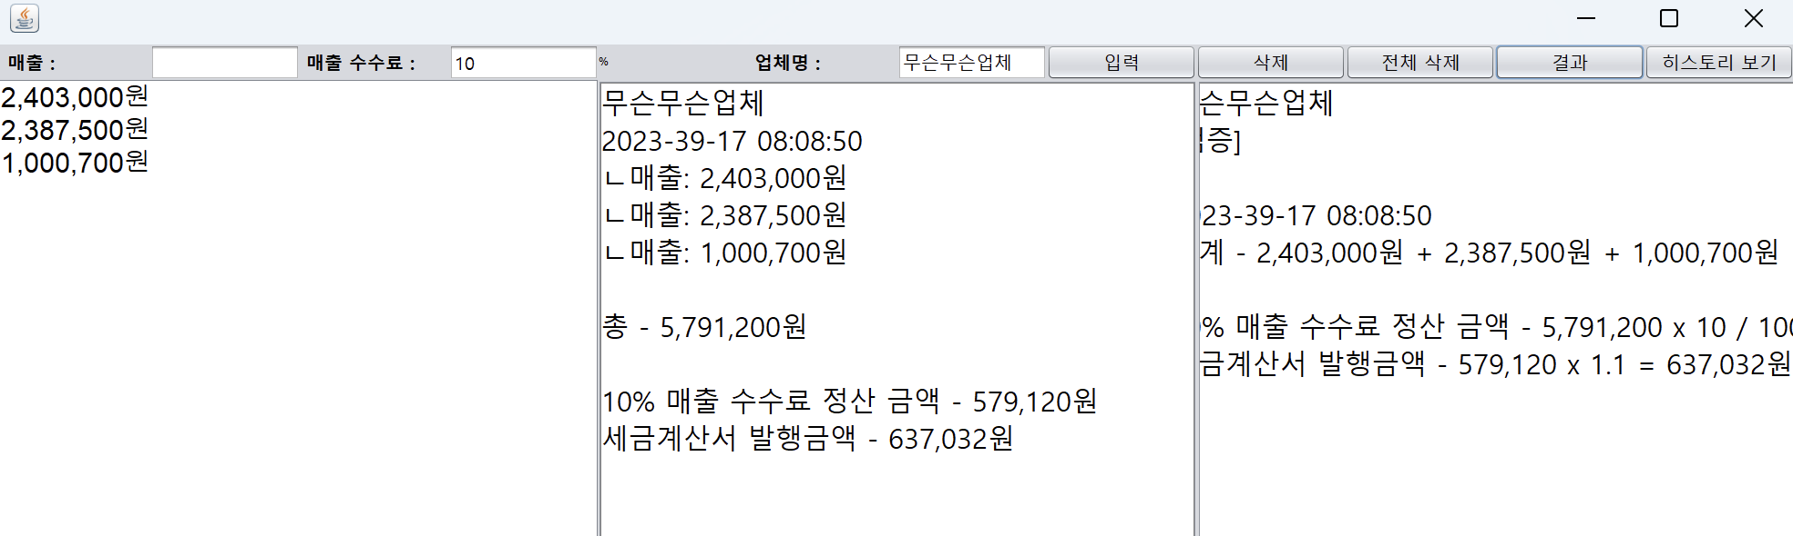
사용방법
결과: 매출이 여러개인 경우

Slide 14
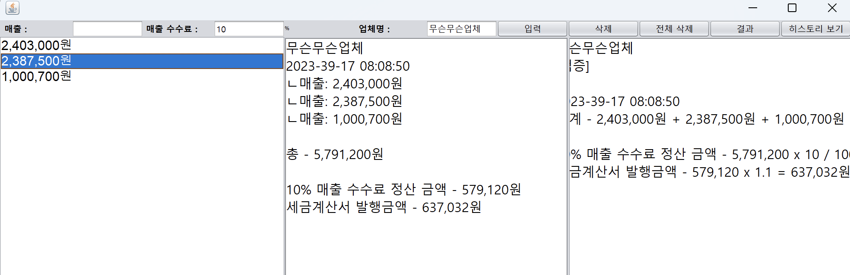
사용방법
삭제: 매출 입력을 잘못한 경우, 결과 보기가 종료 된 경우
매출을 클릭하면 위 처럼 선택되어지고
삭제 버튼 클릭하면 삭제

Slide 15
사용방법
전체 삭제 클릭 시 매출 부분 값이 모두 삭제
전체 삭제: 매출 입력을 잘못한 경우, 결과 보기가 종료 된 경우

Slide 16
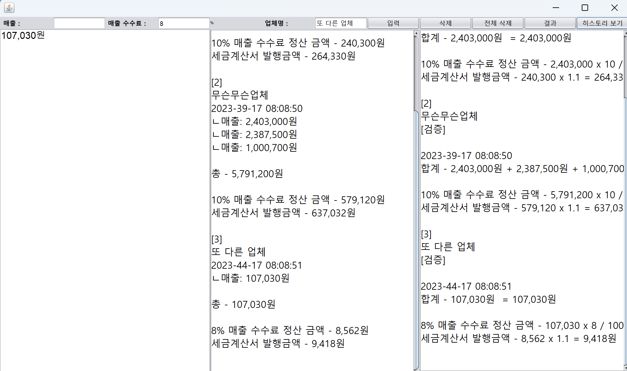
사용방법
히스토리 보기 클릭 시 이 프로그램이 켜져있는 동안의 기록을 확인 할 수 있음
히스토리 보기

